Slide 1






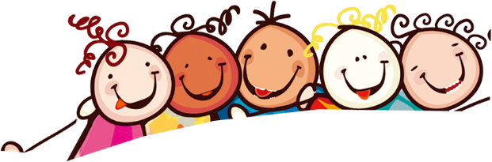
让民间童谣伴随幼儿快乐成长

Slide 2
中班童谣教学《伞》——执教者：季建霞
研讨点：
1、围绕今天的教学现场谈谈本次活动的亮点、不足与建议。

Slide 3
民间童谣：是民间文学中一个重要的组成部分，富有儿童生活气息，表现儿童健康的思想，情感和愿望，深受孩子们的喜欢。民间童谣所反映的内容大都是幼儿日常生活中喜闻乐见的形象，简短易读、易唱易记，很贴近幼儿生活。
教育性民间童谣
形式
娱乐性民间童谣
民间童谣
内容
德育、科学、健康、体育、娱乐、谜语、绕口令等

Slide 4
研讨点：
2、用童谣---案例分享：“培育童谣文化，促进幼儿多元能力的发展”。
（用案例分享的形式说一说民间童谣可以促进幼儿哪些方面的发展。）

Slide 5
民间童谣 | 多元能力的发展

Slide 6
民间童谣促进幼儿多元能力的发展：
1、有利于幼儿语言表达能力的提高
童谣的声韵自然活泼，音乐口语化，因此喜爱说童谣的幼儿学话快、准，思维敏捷，长大后能言善辩，口齿伶俐。可以说，童谣是培养孩子口语能力的最佳教材。例如通过学习系列童谣“城门高”、“马兰花”、“金锁银锁”、“摇呀摇”等，幼儿长时间、多形式、多途径的欣赏、视听、朗诵、游戏、表演这些琅琅上口，诙谐有趣的童谣，口齿更清楚了，发音更正确了。尤其是一绕、二拗、三咬、四急的拗口令更是对训练幼儿口齿清楚、矫正幼儿发音，培养幼儿说普通话起到很好的成效。

Slide 7
2、有利于幼儿逻辑智能的发展
数学中有些比较抽象的知识幼儿不易理解，我们将童谣引入教学中，同游戏活动相结合，化繁为简，变抽象为形象，帮助幼儿加深理解，巩固记忆。如民间游戏“荷花、荷花几月开”中的童谣：
“荷花荷花几月开？”（一月开）
“一月不开几月开？”（二月开）
“二月不开几月开？”（三月开）
“三月不开几月开？”（四月开）
“四月不开几月开？”（五月开）
“五月不开几月开？”（六月荷花朵朵开）
这首童谣以一问一答的形式进行，不但训练幼儿的反应能力，又使幼儿懂得月份的排列顺序（数序）和荷花开放的时间，在说说玩玩中，让幼儿又快又好地接受了不少知识，幼儿的抽象逻辑智能也得到了很好的发展。

Slide 8
3、有利于培养幼儿的表演能力
好模仿、好表现是幼儿的年龄特点，而民间游戏为幼儿的这一特点创设的环境尤为突出。幼儿在游戏中进行着“生活的演练”，别有情趣。民间游戏中的童谣如锦上添花渲染了气氛，好似表演中不可缺少的道具，是幼儿的表演能力得以发挥。如民间游戏“推小车”中的童谣：
“吱吱吱，小车叫，推上小车卖甜糕，”“谁要？谁要？”（我要，我要）“娃娃吃得咪咪笑。”
做此民间游戏时，幼儿两人一组，一个扮推车人，一个扮小车，锻炼幼儿的手臂力量。添入童谣后，幼儿边推小车边念童谣，适当分散幼儿注意力，不单单集中于小车，使其推小车格外轻松。在愉快的气氛中“卖甜糕”，加上周围幼儿配合，一唱一和，使此游戏情趣颇足，同时培养了幼儿的表演能力。

Slide 9
4、有利于培养幼儿的创编能力
孩子们在老师的引导下欣赏、理解、朗诵了大量的民间童谣，了解了童谣的语言、节奏、韵味，理解了童谣的意境、主题、情感，有了丰富的词汇，孩子们就能仿编、创编童谣了。
什么是鸡不长毛？田鸡是鸡不长毛。
什么是鹅脖不长？企鹅是鹅脖不长。
什么是马不拉车？河马是马不拉车。
什么是猫不捉鼠？熊猫是猫不捉鼠。
......
这些童谣浅显易懂、节奏鲜明、意境优美、琅琅上口，让孩子们尝试了仿遍、创编童谣的方法和过程，体验到了成功的喜悦和快乐。从而使幼儿的创遍能力得到了最大限度的提高和发展。

Slide 10
5、有助于幼儿活泼开朗性格的形成。
情绪是对客观事情与人的需要之间关系的反映，良好的情绪有利于幼儿活泼开朗性格的形成。幼儿民间游戏本身就具有浓厚的趣味性，它符合了幼儿好奇、好动的特点，而民间游戏中加入童谣后，幼儿易接受，且随时随地自由结合，在念念有词中常常不用任何道具就玩得很开心,显然童谣活跃了民间游戏的气氛，更显民间游戏的魅力。这说明已经为幼儿创设了良好的情绪环境，帮助幼儿跨越了情绪障碍。
比如在跳橡皮筋的游戏时，我们让幼儿一边跳，一边朗诵童谣：“马兰花，马兰花，风吹雨打都不怕。勤劳的人在说话，请你马上就开花。”“编，编，编花蓝，花蓝里面有小孩，小孩的名字叫小兰……”为了帮助幼儿练习踢毽子，我们让幼儿一边踢，一边念童谣：“小鸡毛，真美丽，做个毽子大家踢。你踢了五十五，我踢了一百一。好象花儿朝上飞，好象活泼的小公鸡。左脚踢了右脚踢，踢个花样真美丽……”念着琅琅上口的童谣，伴着轻快的节奏，孩子们跳房子、踢毽子的兴致更高了，语言增多了，游戏的气氛更活跃了，孩子们的欢乐得到延续，从而有利于幼儿活泼开朗性格的形成。

Slide 11
6、有利于培养幼儿良好道德品格
加强幼儿的品德教育和进行行为习惯的培养、训练，对促进幼儿身心和谐发展，起着十分重要的作用。孩子一天天长大，口头词语在积累增加，正是“学说话”的良机。不失时机地利用游戏教幼儿念一些蕴意深厚、文质兼美、饶有情趣的童谣，有利于他们良好品德的形成。如：
“摇摇摇，摇元宵，我的元宵是宝宝。穿红衣、戴红帽，不说话，总爱笑。
吃饭不让妈妈喂，走路不让爸爸抱。看见小鸟点点头，看见客人问声好。”
这首童谣摘自于民间游戏“摇元宵”之中，游戏由两名幼儿合作完成。而这首童谣融于游戏中，不仅教育了幼儿自己的事情自己做，培养了幼儿的生活自理能力（吃饭不让妈妈喂，走路不让爸爸抱）；而且又教育了幼儿从小懂礼貌，争做文明人（看见小鸟点点头，看见客人问声好）的良好习惯。

Slide 12
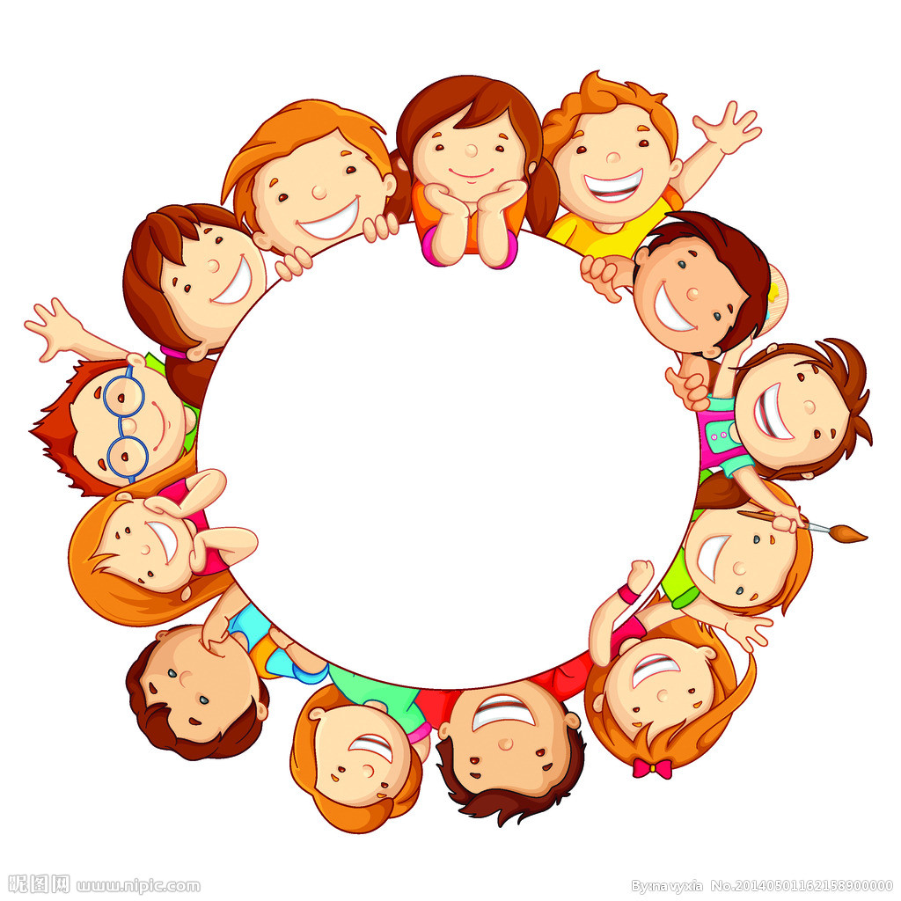
民间童谣散发着浓郁的泥土气味，语言生动活泼，内容丰富多采，幽默诙谐，简单易记，蕴涵着深刻的意义, ,让孩子们在童谣的海洋中快乐的学习、游玩、探索,民间童谣就像一把开启孩子“说话”的“金钥匙”，伴着孩子们快乐、健康的成长!

